Slide 1
أثر النزاعات على تكاليف النقل والتجارة في المنطقة العربية: دراسة أولية للحالة السورية
الدكتور المهندس يعرب بدر
المستشار الإقليمي للنقل واللوجستيات
شعبة التكامل والتنمية الاقتصادية، إسكوا- بيروت
ورقة عمل مقدمة ضمن أعمال الدورة الخامسة عشرة للجنة النقل لدى الإسكوا.
الرباط 27-28 كانون الثاني/ يناير 2015.

Slide 2
مقدمة
أهمية قطاع النقل للاقتصاد والمجتمع
التأثيرات المتبادلة بين نظم النقل والبيئة المحيطة بها:
جغرافية
اقتصادية واجتماعية
تشريعية وإدارية
تكنولوجية
سياسية
أهمية دراسة التأثيرات المتبادلة بين قطاع النقل والنزاعات القائمة في المنطقة العربية.

Slide 3
الغاية من الدراسة
التحري الأولي لأثر النزاعات على تكاليف النقل والتجارة في المنطقة العربية، وبالتالي على حجم التبادل التجاري بين البلدان المحيطة بمناطق النزاع، وذلك من خلال دراسة حالة النزاع السوري القائم منذ آذار 2011، وتأثيراته على سورية والبلدان المجاورة لها.
طرح الملامح العامة وعناصرالشروط المرجعية لدراسة تفصيلية معمقة حول أثر النزاعات على النقل والتجارة في المنطقة العربية.

Slide 4
المفاصل الزمنية الرئيسية للنزاع في سورية
2011
حراك سلمي غير منظم،
عموماً بدون مظاهر مسلحة واضحة.
2012
بدء المظاهر المسلحة وانعدام الأمان،
تكرار حالات التعديات على الخطوط الحديدية،
انتشار ظاهرة خطف الأفراد والتعديات على شحنات البضائع.
انقطاعات الحركة على بعض محاور الربط الطرقي.
2013
امتداد النزاع المسلح جغرافياً،
تقطيع أوصال واضح لمحاور الربط البري بين مختلف المناطق السورية.

Slide 5
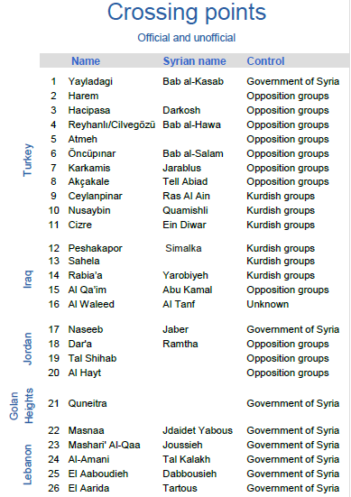
الامتداد الجغرافي للنزاع في سورية

Slide 6
امتداد رقعة سيطرة ”تنظيم الدولة الإسلامية“

Slide 7
أثر النزاع على انكماش الاقتصاد السوري
انكماش الناتج المحلي الإجمالي
بسبب النزاع في سورية:
2010 60.19 مليار دولار
2013 33.45 مليار دولار
نسبة الانكماش: 44.4%
نسبة الانكماش من المتوقع 52.4%

Slide 8
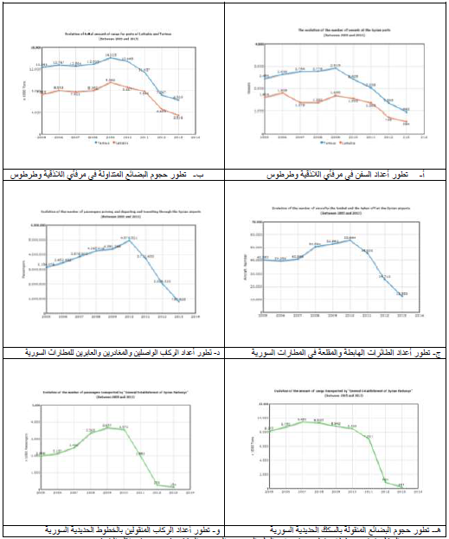
منحنيات تطور نشاطات النقل في سورية (2005-2013)
النقل البحري
النقل الجوي
النقل السككي

Slide 9
تطور نشاطات النقل الطرقي بالشاحنات في سورية (2010-2014)
?
?
زيادة في الحمولات المحورية بحدود 33%، واحتمال تأثر البنية التحتية الطرقية.
الحمولة الإفرادية للشاحنة الواحدة:
2010 27 طن
2013 32 طن
2014 36 طن
نسبة الانكماش 2013/2010:
عدد الشاحنات: 66%
كمية الحمولات: 60%

Slide 10
انكماش نشاطات النقل في سورية
المؤشر | واحدة القياس | 2010 | 2013 | نسبة المؤشر لعام 2013 بالمقارنة مع عام 2010 | نسبة الانكماش في النشاطات عام 2013 بالمقارنة مع عام 2010
حجم البضائع المتناولة في مرفأي اللاذقية وطرطوس | 1000 طن | 22116 | 9845 | 44.5% | 55.5%
عدد الشاحنات المحملة في مكاتب نقل البضائع | شاحنة | 627706 | 215270 | 34% | 66%
كمية البضائع المحملة في مكاتب نقل البضائع | طن | 17084868 | 6790938 | 40% | 60%
عدد الركاب القادمين والمغادرين والعابرين في المطارات السورية | راكب | 4976521 | 797823 | 16% | 84%
عدد الركاب المنقولين بالسكك الحديدية السورية | راكب | 3572000 | 154000 | 4.3% | 95.7%
حجم البضائع المنقولة بالخطوط الحديدية السورية | 1000 طن | 8505 | 239 | 2.8% | 97.2%

Slide 11
أثر النزاع على ارتفاع كلف نقل البضائع (2010-2014)
1000-1500% (SYR P) 250-375% (USD)
250-180%
228%

Slide 12
محاور النقل البديلة بين تركيا وبلدان مجلس التعاون الخليجي
كلفة نقل الشاحنة من تركيا إلى السعودية:
عبر سورية (قبل الأزمة) 3500 دولار
باستخدام الرورو (مسار A) 8000 دولار
نسبة المضاعفة 228%
كمية البضائع المنقولة من تركيا إلى البلدان العربية عبر ميناء حيفا (المسار B):
عام 2010 17882 طن
عام 2013 77337 طن
نسبة المضاعفة 330%
B
A
B
A
A

Slide 13
تطور قيمة الصادرات التركية إلى سورية (2000-2013)
النمو 2007-2010
الإجمالي: 132%
السنوي: 44%
النمو 2010-2013
الإجمالي: 45-%
السنوي: 15-%
2014 ?

Slide 14
تطور قيمة الصادرات التركية إلى بلدان مجلس التعاون الخليجي (2000-2013)
النمو 2007-2010
الإجمالي: 15%
السنوي: 5%
النمو 2010-2013
الإجمالي: 45%
السنوي: 15%

Slide 15
تطور قيمة الصادرات التركية إلى العراق (2000-2013)
النمو 2007-2010
الإجمالي: 112%
السنوي: 37%
النمو 2010-2013
الإجمالي: 98%
السنوي: 32%
2013
أعلى من قيمة الصادرات التركية إلى مجمل بلدان مجلس التعاون الخليجي

Slide 16
تطور أعداد الشاحنات التركية باتجاه العراق وسورية (2004-2013)
أول 11 شهر من عام 2014:
العراق: 500000 شاحنة
سورية: 108000 شاحنة
استرجعت سورية المرتبة الثانية في مقصد الشاحنات التركية، بعد العراق.
عدد الشاحنات التركية عام 2014 (إلى شمال سورية) أعلى من عدد الشاحنات التركية التي دخلت سورية عام 2010.

Slide 17
تطور قيمة الصادرات التركية إلى لبنان (2000-2013)
النمو 2007-2010
الإجمالي: 58%
السنوي: 19%
النمو 2010-2013
الإجمالي: 32%
السنوي: 11%

Slide 18
تطور قيمة الصادرات التركية إلى الأردن (2000-2013)
النمو 2007-2010
الإجمالي: 47%
السنوي: 16%
النمو 2010-2013
الإجمالي: 30%
السنوي: 10%

Slide 19
تطور قيمة الصادرات التركية إلى البلدان العربية المجاورة لها (2000-2013)
النمو 2007-2010
الإجمالي: 55%
السنوي: 18%
النمو 2010-2013
الإجمالي: 54%
السنوي: 18%

Slide 20
تطور قيمة الصادرات التركية إلى جميع بلدان العالم (2000-2013)
النمو 2007-2010
الإجمالي: 6%
السنوي: 2%
النمو 2010-2013
الإجمالي: 33%
السنوي: 11%
2014?

Slide 21
تطور قيمة الصادرات من لبنان إلى بلدان مجلس التعاون الخليجي (2000-2013)
النمو 2007-2010
الإجمالي: 32%
السنوي: 11%
النمو 2010-2013
الإجمالي: 10%
السنوي: 4%

Slide 22
تطور قيمة الصادرات من الأردن إلى بلدان مجلس التعاون الخليجي (2000-2013)
النمو 2007-2010
الإجمالي: 24%
السنوي: 8%
النمو 2010-2013
الإجمالي: 31%
السنوي: 10%

Slide 23
خلاصة مؤقتة للنتائج:
تأثير واضح للنزاع السوري على انكماش القيمة الحقيقية للناتج المحلي الإجمالي في سورية بنسبة 44.5%.
تأثير واضح للنزاع على انكماش نشاطات النقل في سورية بنسب تتراوح بين 55.5-97.2%.
تأثير واضح للنزاع على ارتفاع كلف النقل، ومضاعفتها:
داخل سورية 250-375%
بين سورية وبلدان الجوار 180-250%
الترانزيت العابر لسورية 228%
بداية ظهور خطوط نقل بديلة مع منعكسات اقتصادية وجيوبولوتيكية (حيفا).
بداية ظهور تبادل تجاري واضح بين أجزاء محددة من البلدان الخاضعة للنزاع والبلدان المتاخمة (تركيا مع كل من شمال العراق وشمال سورية).
تأثيرات متباينة على حركة التبادل التجاري بين بلدان الجوار، زيادة أو نقصاناً.

Slide 24
المقترح:
متابعة الدراسة وتوسيعها، من خلال:
تدقيق الدلالة الإحصائية للنتائج (تأثيرات النزاع مع تحييد بقية العوامل).
ضرورة إدراج بيانات عام 2014 حال جهوزها (الربع الأول من عام 2015).
التوسع في مقارنة بيانات قيم التجارة الدولية مع بيانات أخرى:
بيانات كميات البضائع المتبادلة حسب نوع البضاعة ونمط النقل (تحري مفصل لأنواع البضائع التي خضعت للزيادات أو النقصان).
القيم الإجمالية للبضائع المتبادلة مع بلدان العالم (تصديراً واستيراداً).
بيانات النمو الاقتصادي للبلدان المجاورة.
بيانات المعابر الحدودية من البلدان المجاورة.
بيانات النشاطات المرفئية في البلدان المجاورة.
شمول بلدان أخرى معرضة لحالات نزاع (العراق، ليبيا، اليمن)؟

Slide 25
"If war is the worst enemy of development, healthy and balanced development is the best form of conflict prevention.”
Kofi Annan, UNSG, 1999.
شكراً لإصغائكم.....
badr3@un.org

